Slide 1
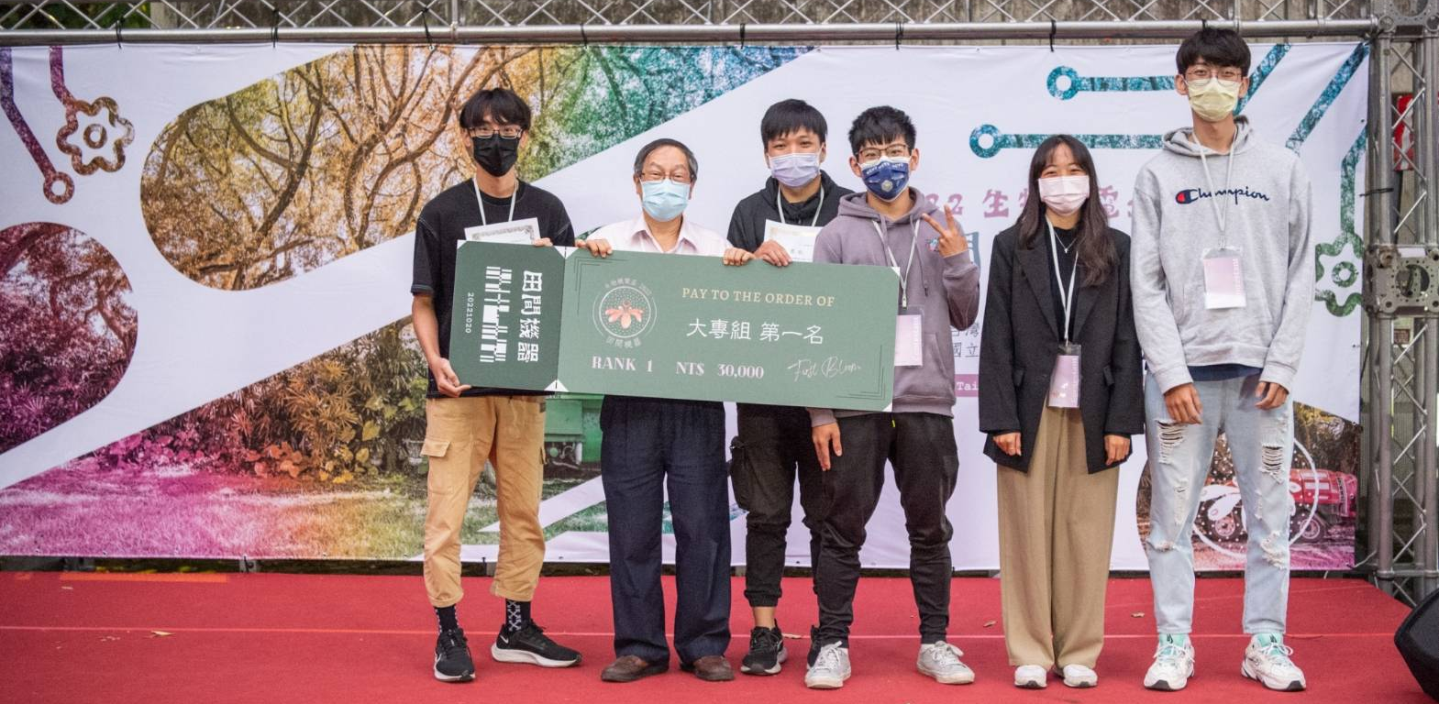
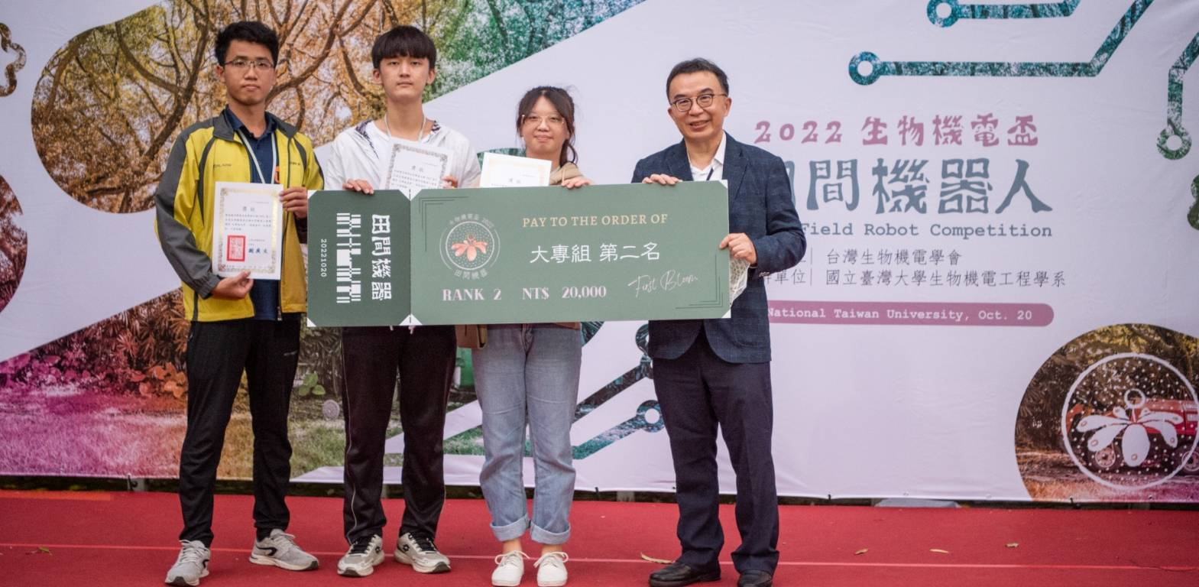
恭 賀
2022田間機器人比賽榮獲1&2名
指導老師:黃威仁老師
學 生 :宋泰德、利冠霖、林鈺澤、
許致綸、陳思臻、林蓉安、
伍致霖、陳冠綸
生物機電工程學系全體師生仝賀

